Slide 1
AVİYONİK
ŞAHİN ROKET TAKIMI 2021.V2

Slide 2
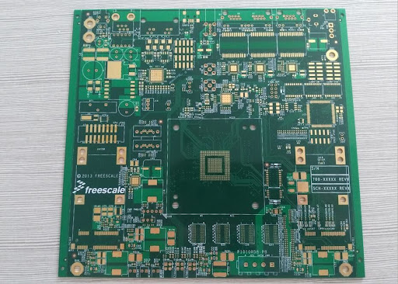
-PCB

Slide 3
Kısacası delikli tahta üzerine yaptığımız kabloların bir lehim yolu çizilerek düzenli bir şekilde karta basılmasıdır. Delikli tahtadaki gibi bir risk taşımamaktadır. Örneğin kablo kopar mı , lehim çıkar mı gibisinden.
Türkiye ve yurt dışında bastırılabilir. Seçenekler çoktur.
Çift katmanlı tek katmanlı olayları var. Çift katman pcb ‘ lerde hem ön taraf lehim yolları hem de arka tarafta lehim yolları bulunmakta. Tek katmanlıda ise sadece bir tarafta lehim yolları bulunmakta.

Slide 4
PCB çizmek kullanılan popüler uygulamalar

Slide 5
Altıum
Genellikle savunma sanayisinde kullanılır.
Savunma sanayi çok para getirisi olan bir alan olduğu için bu uygulama da haliyle çok pahalıdır.
Crack vardır fakat asla böyle bir şey önerilmez.

Slide 6
Eagle
Orta sekment bir uygulamadır.
Çok kullanılır ve bildiğim kadarıyla öğrencilere ücretsizdir.
Bazı kısıtlmalar vardır örneğin çift katman,kart boyutu gibi.(öğrenci lisansında)
Başta öğrenilmesi gereken uygulama olabilir.

Slide 7
proteus
Çok kullanılır
Simülasyon özelliği ek bir artıdır.
Bazı kısıtlmalar vardır örneğin çift katman,kart boyutu gibi.(öğrenci lisansında)
Başta öğrenilmesi gereken uygulama olabilir.

Slide 8
KiCad
Açık kaynaklıdır.
Ücretsizdir.
Çok kullanılmaz fakat kalitelidir.
Örneğin yerli bir 3d yazıcımızın ana kartı buradan tasarlandı.
Çoğu yüksek mertebeli iş ilanlarında altium veya kicad isteniyor. Yani ücretsiz olduğu kalitesiz olduğu anlamına gelmiyor.
Videoyu anlatan kişi de kicad kullandığını ve çok iyi olduğunu söylüyor.
****kullanılması gereken uygulama olabilir****K

Slide 9
nASIL ÜRETTİRİLİYOR ?
RS274X GERBER DOSYASI HALİNDE GÖNDERİYORUZ VE ÜRETİYORLAR.BU GERBER DOSYASI PROTEUS KİCAD VB YERLERDEN ÇIKTI OLARAK ÇIKAN TASARIMINIZ.
BU ÇIKAN DOSYA BİR TANE DEĞİL BİRKAÇ TANE OLABİLİR. BUNLARI ZİP VEYA RAR HALİNDE GÖNDERİLMESİ GEREKMEKTEDİR.
BU ÇIKAN DOSYALARI BAZI PROTEUS GİBİ UYGULAMALAR OTOMATİK SENİN YAPTIĞIN PROJELERİ ALARAK HAZIR BİR ŞEKİLDE VERİYOR.BAZILARINDA İSE SEN SEÇMEN GEREKİYOR.ÖRNEĞİN ÜST KATMAN,ALT KATMAN GİBİ.
RS274X FORMATINDA ÇIKTI ALMAK GEREK UNUTMA.
TÜM UYGULAMALAR(PROTEUS,KİCAD…) ÜZERİNDEN GERBER ALMA ÖRNEĞİ İSTERSEN (http://www.izmirnumunepcb.com/gerber-ciktisi-nasil-alinir.html)
DOSYALARDA VEYA TASARIMDA BİR HATA VARSA ONLAR BİZE ULAŞIP BU HATAYI DÜZELTMEMİZİ İSTİYORLAR.BU DÜZELTMELER SADECE DELİK VE LEHİM HATALARI GİBİ.YANİ SEN BURADA 5V VERMİŞSİN YAKARSIN DEVREYİ GİBİ DEĞİL.

Slide 10
ÜRETTİREBİLECEĞİN SİTELER
https://www.pcbway.com (yurt dışı)
http://www.izmirnumunepcb.com (yurt içi)

Slide 11
Pcb için araştırılan kaynaklar:
https://www.youtube.com/watch?v=S2mwCplC_VU
https://www.youtube.com/watch?v=1ZzhPwVj_ew
https://www.youtube.com/watch?v=OCLpG3T-SM8
https://www.youtube.com/watch?v=XZY6OnRts8w
https://www.youtube.com/watch?v=RklXUdNIr6k
https://www.youtube.com/watch?v=gzjU1Gud0QQ
ÜRETTİREBİLECEĞİN SİTELER
https://www.pcbway.com (yurt dışı)
http://www.izmirnumunepcb.com (yurt içi)

Slide 12
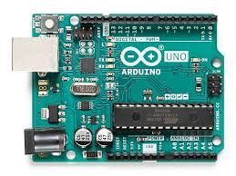
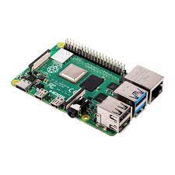
BİLGİSAYARLAR

Slide 13
-Bilgisayarlara geçmeden önce bilmemiz gereken bazı kavramlar

Slide 14
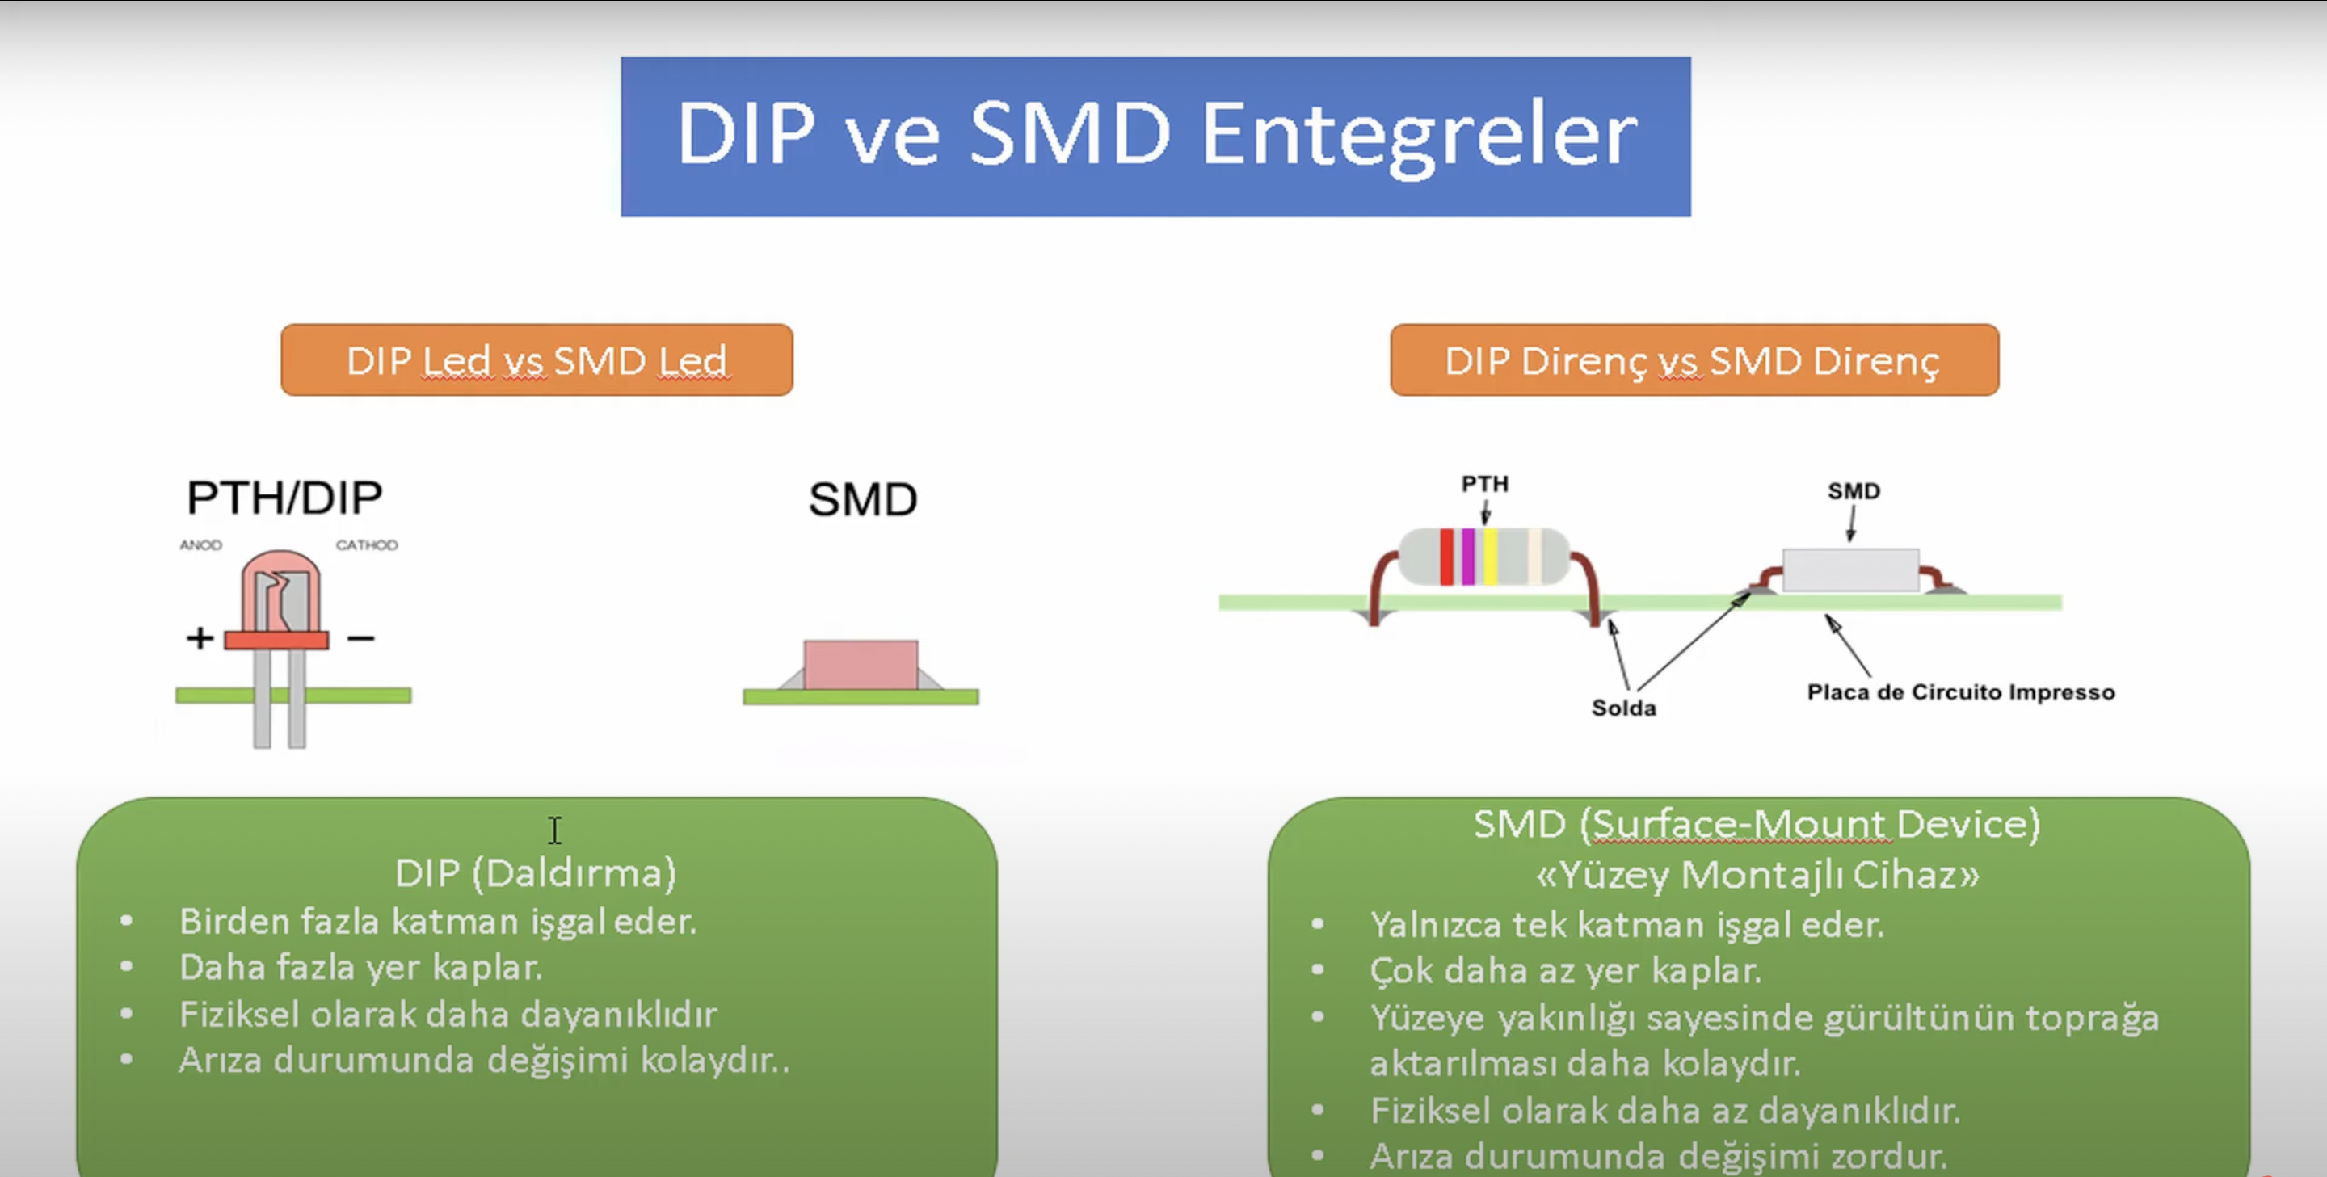

Slide 15
yAZILIM uYUMLULUK NEDİR ?
Uyumluluk, müşteri memnuniyetini sağlamak için işlevsel olmayan bir testtir. Yazılım uygulamanızın veya ürününüzün farklı tarayıcılarda, veritabanında, donanımda, işletim sisteminde, mobil cihazlarda ve ağlarda çalışacak kadar yetkin olup olmadığını belirlemektir.

Slide 16
Mikroislemci ile Mikrodenetleyici Nedir ?
Mikroişlemci nedir?
Yapısında bir CPU (Central Processing Unit/Merkezi İşlem Birimi), ön bellek ve input/output (giriş/çıkış) birimleri bulunan devrelere mikroişlemci denir. Özetle mikroişlemci, bilgisayardır. Mikroişlemciler, bulundukları elektronik yapıların beynidir. Bağlı oldukları mekanizmanın kontrolünü sağlarlar.
Mikrodenetleyici nedir?
Mikrodenetleyici, dışarıdan gelen bir veriyi (programı) hafızasına alan, derleyen ve sonucunda da çıktı elde eden bir bilgisayardır. Mikrodenetleyicinin yapısında:
CPU
RAM
ROM
I/O Portları
Seri ve Paralel Portlar
Sayıcılar
Bazılarında da A/D (Analog to Digital) ve D/A (Digital to Analog) çeviriciler bulunur.
Mikrodenetleyici ve Mikroişlemci Arasındaki Farklar Nelerdir?
Mikroişlemci ile mikrodenetleyici birbirine karıştırılmamalıdır. Mikrodenetleyiciler, yapılarında mikroişlemcileri de içermektedir. Mikroişlemcilerin yapısında CPU, ön bellek ve I/O portları olmasına karşın mikrodenetleyicilerde ayrıca seri ve paralel portlar, sayıcılar ve çeviriciler (converter) de bulunmaktadır. Mikrodenetleyiciler, gerçek zamanlı uygulamalarda daha başarılı çalışmaktadırlar. Mikrodenetleyiciler bu işi çok küçük boyutlarda ve daha az enerji harcayarak yapabilmektedirler. Bunun yanısıra mikroişlemciler aynı anda çoklu işlem yapabilirken mikrodenetleyiciler aynı anda tek bir iş yapabilmektedir.

Slide 17
Nasıl kodlanır ?
Mikrodenetleyici Programlama Nasıl Yapılır?
Mikrodenetleyicilerin programlanabilmesi için komut satırlarından oluşan bir yazılıma ihtiyaç vardır. Her mikrodenetleyici için farklı bir derleyici, derlenen programın aktarılması için farklı programlar vardır. Örneğin aşağıdaki örnekte verildiği gibi, Mikrochip firmasının ürünü olan PIC ailesindeki mikrodenetleyiciler için özel programlama kartları bulunmaktadır. Mikrodenetleyicinin programlanabilmesi için karta sabitlenmesi, kartın da bilgisayara bağlanması gerekmektedir. Bilgisayardaki yazılım makine diline derlendikten sonra mikrodenetleyici tipi seçilerek yazılım karta aktarılır. Bu şekilde karta sabitlenen mikrodenetleyici programlanmış olur.

Slide 18
ARDUino
Arduino programı üzerinden kodlanabilen bir bilgisayardır.
Araştırmalarıma göre işlemci bazlı bizim yaptığımız işlerde ön yargılar olsa bile sıkıntı yaşamamaktadır.
Mega,uno,nano olmak üzere 3 çeşiti bulunmaktadır.
Bazı modellerinde işlemcileri tak-çıkar şeklindedir ve bozulduğu zaman sadece işlemci değişeceğinden maliyet azalmaktadır.
Önceden kullandığımız için risksizdir. kodları ve arayüzü hazırdır.

Slide 19
Arduino uno
UNO tartışmasız en popüler Arduino'dur. 16MHz'de çalışan bir Atmega328 işlemci tarafından desteklenmektedir, 32KB program belleği, 1KB EEPROM, 2KB RAM, 14 dijital I/O, 6 analog giriş ve hem 5V hem de 3.3V güç raylarına sahiptir.
UNO'da harici bir duvar siğilinden güç almasına izin veren bir güç girişi bulunur. UNO'yu akülere bağlamak için bir VIN seçeneği de mevcuttur.
UNO'nun (69 mm x 54 mm) fiziksel boyutları, onu birçok projeye kolayca sığabilecek küçük bir geliştirme kartı yapar ve dört vida deliği, tasarımcıların bunları güvenli bir şekilde yerine oturtmasına olanak tanır.
Klon(smd) = 30-40 TL
Orijinal(smd) = 100-110 TL
Klon(dıp) = 60-70 TL

Slide 20
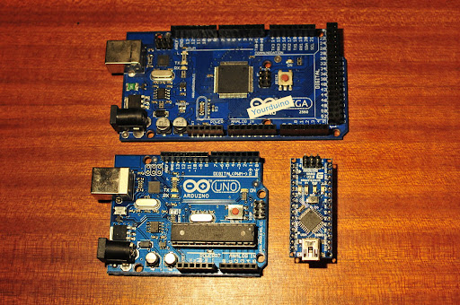
ARDUİNO NANO
Arduino Nano esasen çok küçük bir profile küçültülmüş bir Arduino UNO'dur, bu da onu dar alanlar ve mümkün olan her yerde ağırlığı azaltması gerekebilecek projeler için çok uygun hale getirir.
UNO gibi, Nano da 16MHz'de çalışan bir Atmega328 işlemci tarafından destekleniyor, 32KB program belleği, 1KB EEPROM, 2KB RAM, 14 dijital I/O, 6 analog giriş ve hem 5V hem de 3.3V güç raylarına sahip.
(Not - V3.0'dan önceki Arduino Nano kartları, esasen özelliklerin yarısına sahip olan ATmega168'i kullandı.)
Klon(smd) = 30-40 TL
Orijinal(smd) = 130-200 TL
*dıp yani işlemcisi tak çıkar şeklinde olanlardan yok.

Slide 21
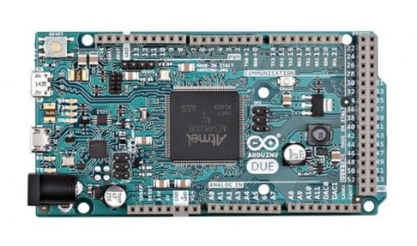
Arduino dUE
*Arduino Due, daha büyük kartlardan biridir ve aynı zamanda bir ARM işlemci tarafından desteklenen ilk Arduino kartıdır.
*UNO ve Nano 5V'da çalışırken, Due 3,3V'da çalışır—bunun dikkate alınması önemlidir, çünkü aşırı voltaj karta onarılamaz bir şekilde zarar verir. 84MHz'de çalışan bir ATSAM3X8E Cortex-M3 ile güçlendirilen Due, 512KB ROM ve 96KB RAM, 54 dijital I/O pini, 12 PWM kanalı, 12 analog giriş ve 2 analog çıkışa sahiptir.
*Due, yerleşik EEPROM'a sahip değildir ve daha pahalı Arduino kartlarından biridir. Due, birçok dijital I/O'ya bağlanmak için çok sayıda pin başlığına sahip olsa da, standart Arduino kalkanlarıyla pin uyumludur. Due ile yazılım uyumluluğu garanti edilemez.
Klon(smd) = 200-250 TL
Orijinal(smd) = 450-550 TL
*Dıp versiyonu internette bulunmuyor.

Slide 22
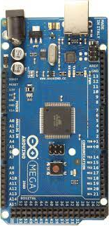
Arduino mega
*Arduino Mega, 54 I/O'ya sahip olması nedeniyle Due'a biraz benzer. Bununla birlikte, bir ARM çekirdeği tarafından desteklenmek yerine, bunun yerine bir ATmega2560 kullanır.
*CPU 16MHz'de saat hızına sahiptir ve 256KB ROM, 8KB RAM, 4KB EEPROM içerir ve 5V'ta çalışır ve bu sayede hobi dostu elektroniklerin çoğuyla kullanımı kolaylaştırır.
*Arduino Mega, 16 analog girişe, 15 PWM kanalına, Due'a benzer bir pin çıkışına sahiptir ve Arduino kalkanları ile donanım uyumludur. Due gibi, Mega ile yazılım uyumluluğu her zaman garanti edilemez.
Klon(smd) = 80-100 TL
Orijinal(smd) = 350-450 TL
*Dıp versiyonu internette bulunmuyor.

Slide 23
Diğer arduinolar
Bu kartların haricinde iki model mikro yani nano nun boyutundan da küçük olan iki kart bulunuyor.Bunların biraz daha küçük işlevsel şeylerde kullanılması öneriliyor.
En son olarak Leonardo kartı bulunuyor. Bu kart uno nun özelliklerini kapsıyor fakat ayrı olarak haberleşmeyi sağlayan chip bulunmamakta. Yani bu da klavye , fare yapımı gibi projelerde daha çok kullanılıyor.
Daha birçok kart bulunmakta ama şuan popüler,işlevselleri yüksek ve bize uygun olan kartlar sunuma koyulmuştur.

Slide 24
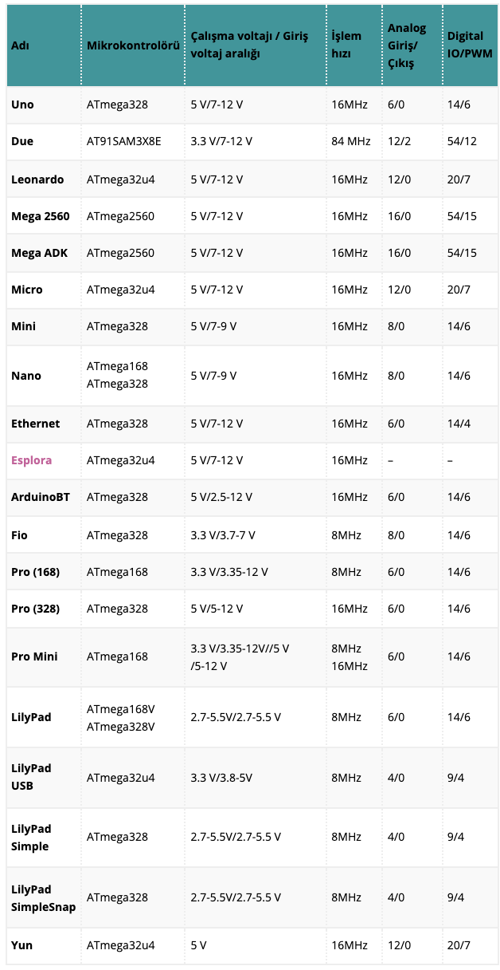
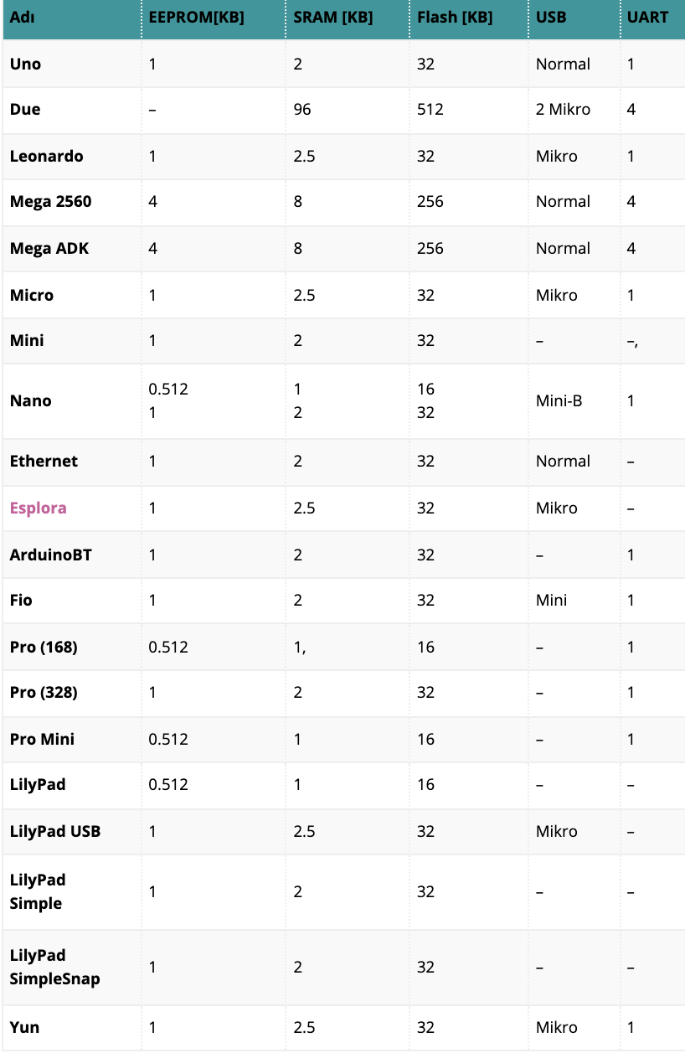
-KARŞILAŞTIRMA
TABLOSU

Slide 25
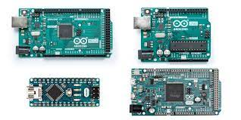
BOYUT FARKLARI
MEGA
UNO
MEGA
NANO
DUE
UNO
NANO

Slide 26
Diğer takımların(derece takımlarının) kullandığı bilgisayarlar
Örneğin
orta irtifa
Hazar = arduino
Şahin = teensy
Toplam arduino 1 teensy 1
Yüksek irtifa
…
..
..

Slide 27
HABERLEŞME MODÜLLERİ

Slide 28
Bilgisayar için araştırılan kaynaklar
https://maker.pro/arduino/tutorial/a-comparison-of-popular-arduino-boards
https://diyot.net/arduino-kartlarin-temel-ozelliklerinin-karsilastirilmasi/
https://geekhack.org/index.php?topic=83238.0
http://www.robotik.cc/mikroislemciler-ile-mikrodenetleyicileri-arasindaki-farklar-nelerdir/

